Slide 1

CHÀO MỪNG CÁC THẦY GIÁO, CÔ GIÁO
VỀ DỰ GIỜ THĂM LỚP
MÔN TIẾNG VIỆT - LỚP 4A3
Giáo viên thực hiện: Nguyễn Thị Ngọc Hân
Năm sinh: 1997
Đơn vị: Trường Tiểu học Hưng Đạo

Slide 2
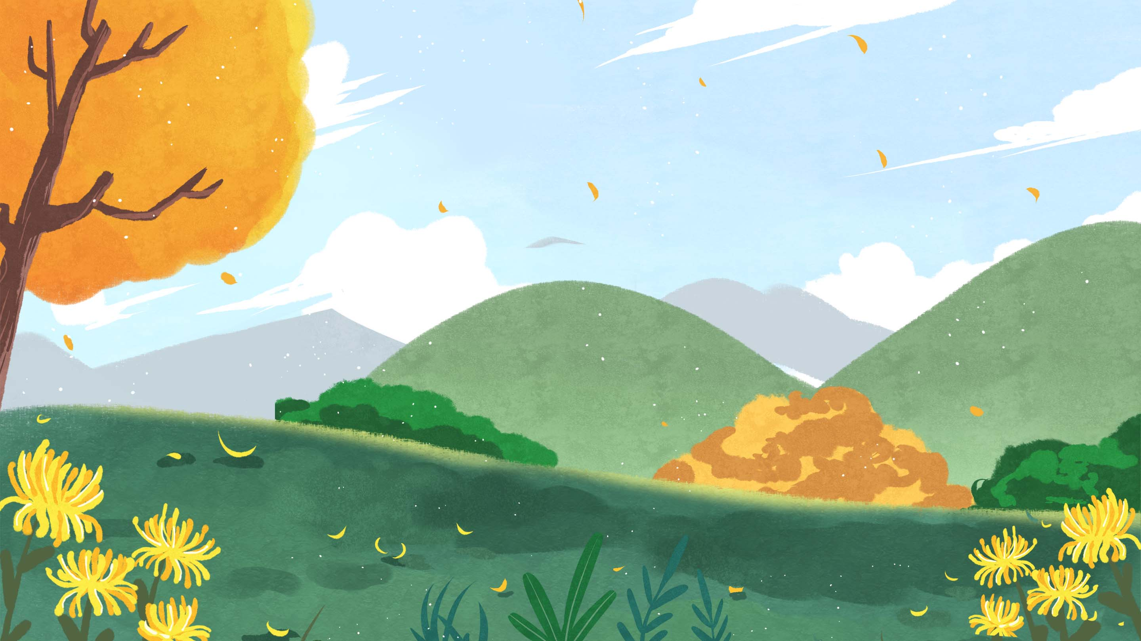



Notes:
Hương Thảo – Zalo 0972.115.126 – Các nick khác đều là giả mạo, ăn cắp chất xám

Slide 3
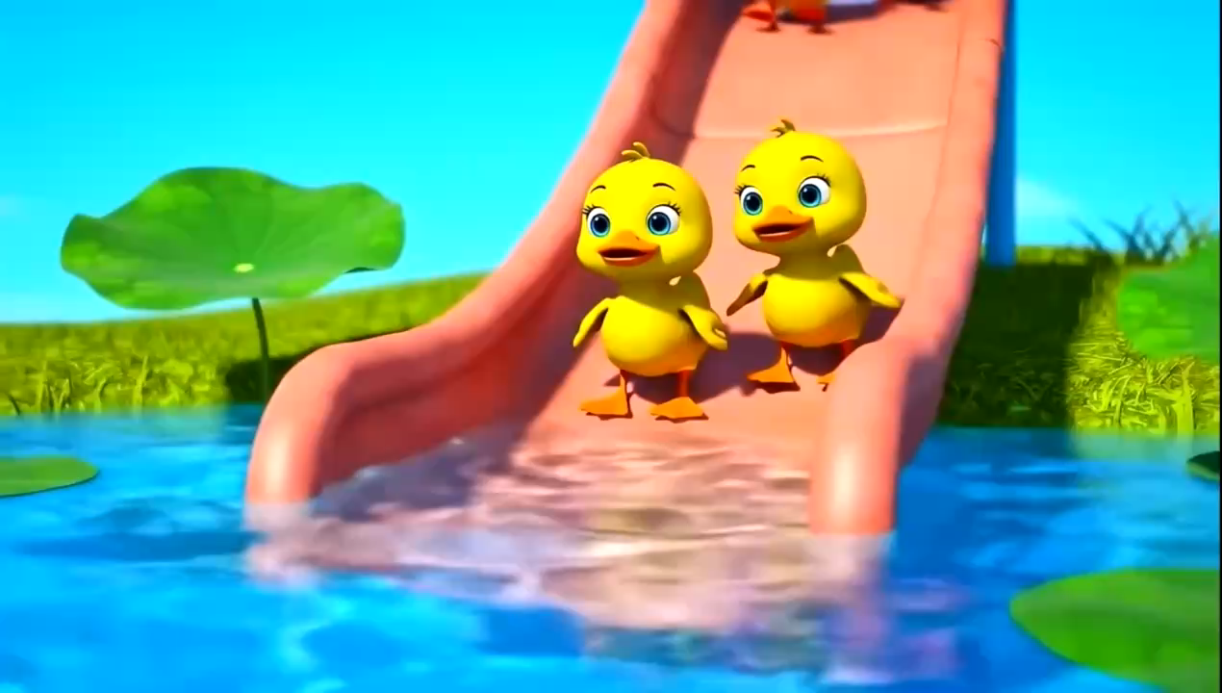
Notes:
Hương Thảo – Zalo 0972.115.126 – Các nick khác đều là giả mạo, ăn cắp chất xám

Slide 4




Slide 5
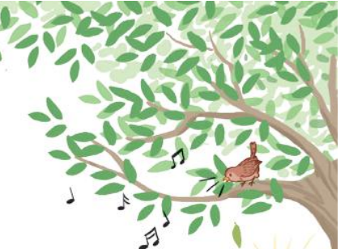
1. Tìm từ chỉ hoạt động thích hợp với người và vật trong tranh.
Notes:
Hương Thảo – Zalo 0972.115.126 – Các nick khác đều là giả mạo, ăn cắp chất xám

Slide 6
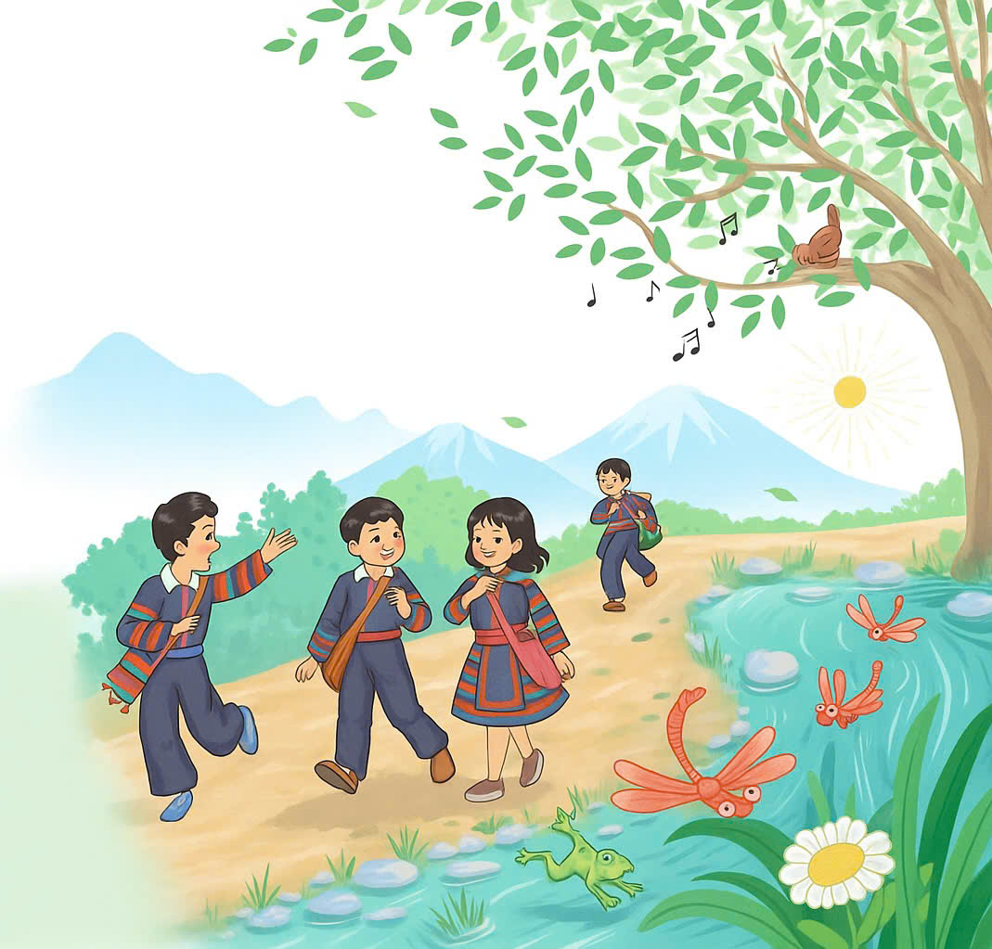










1
2
3

Slide 7
2
3

Slide 8
3

Slide 9
Từ chỉ hoạt động của người: chạy, nói, vẫy, cười, đi.
Động từ
Từ chỉ hoạt động của vật: bay, bơi, hót, đậu.
Notes:
Hương Thảo – Zalo 0972.115.126 – Các nick khác đều là giả mạo, ăn cắp chất xám

Slide 10
Động từ là từ chỉ hoạt động của sự vật,
con người, cây cối, đồ vật.

Slide 11

2. Các từ in đậm trong đoạn thơ dưới đây có điểm gì chung?
Trời xanh mà tôi yêu
Trời xanh ấy mang theo
Cả nỗi lo nỗi sợ:
Tôi lo bão lo gió
Tôi sợ cắt sợ diều
Thoáng bóng nó nơi nào
Tôi nấp ngay cánh mẹ...
(Xuân Quỳnh)

Slide 12
2. Các từ in đậm trong đoạn thơ dưới đây có điểm gì chung?
Trời xanh mà tôi yêu
Trời xanh ấy mang theo
Cả nỗi lo nỗi sợ:
Tôi lo bão lo gió
Tôi sợ cắt sợ diều
Thoáng bóng nó nơi nào
Tôi nấp ngay cánh mẹ...
(Xuân Quỳnh)

Slide 13
Động từ là từ chỉ trạng thái, cảm xúc, tâm trạng
của sự vật.

Slide 14
Bài 1:
Chạy, bay, bơi, hót, đậu, đi, cười, nói, vẫy
Bài 2:
Yêu, lo, sợ
Động từ chỉ hoạt động
Động từ chỉ trạng thái
ĐỘNG TỪ

Slide 15


Động từ là từ chỉ hoạt động, trạng thái của sự vật.

Slide 16
Ví dụ:
1. Mèo con chạy nhanh ra bãi cỏ.
2. Lan đang buồn vì nhớ mẹ.

Slide 17
3. Tìm động từ trong các câu tục ngữ dưới đây:
a. Yêu trẻ, trẻ đến nhà.
b. Thương người như thể thương thân.
c. Uống nước nhớ nguồn.
d. Đi một ngày đàng, học một sàng khôn.

Slide 18
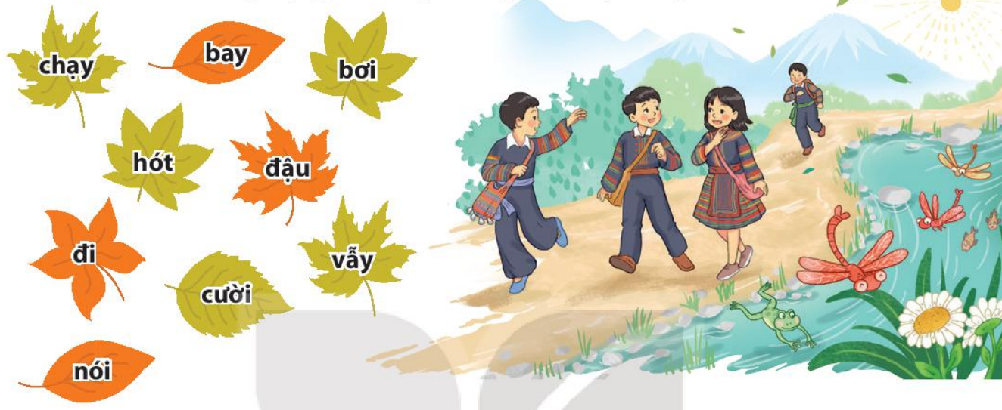
4. Dựa vào tranh ở bài 1, đặt câu có chứa 1 - 2 động từ.

Slide 19


Slide 20
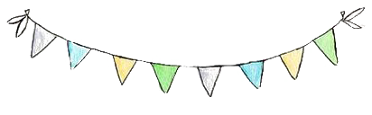




04
00
01
02
05
03
Chạy

Slide 21
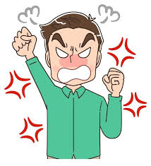
04
00
01
02
05
03
Tức giận

Slide 22

04
00
01
02
05
03
TÊN PHẦN QUÀ/
Múa

Slide 23


